Slide 1

Projet RO-Complexité: Problème Du Sac à Dos
Elaboré par :
Mathlouthi Noura

Slide 2
Plan
•Introduction
•Algorithme utilisé

Slide 3
Introduction

Slide 4
Le "problème du sac-à-dos" est un problème de sélection qui consiste à maximiser un critère de qualité sous une contrainte linéaire de capacité de ressource.

Slide 5
Algorithme utilisé

Slide 6
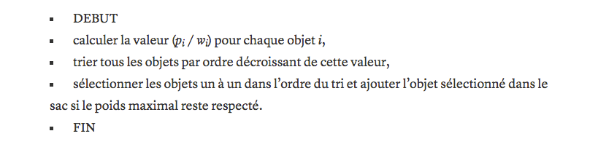
Algorithme de Glouton
Notes:
L'idée est d'ajouter en priorité les objets les plus efficaces On s’arrête lorsque le sac est saturé.

Slide 7
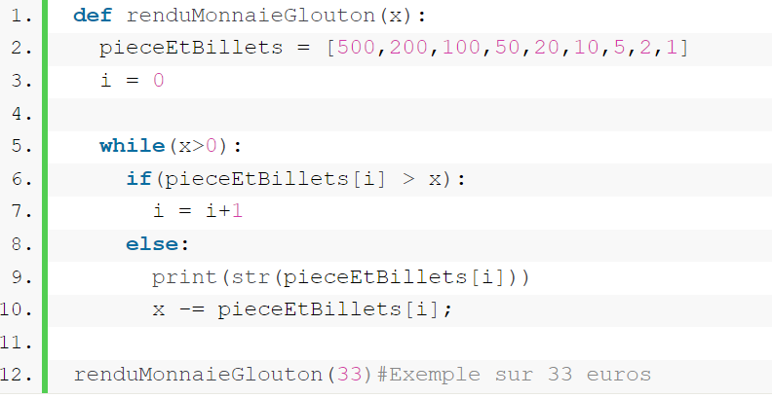
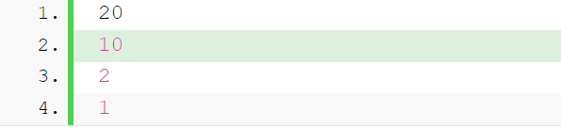
Algorithme de Glouton
La sortie de 33 euros est :

Slide 8






Algorithme de Glouton
poids: 2kg
poids: 0,5kg
Valeur:5$
5/0,5 = 10$/kg
poids: 0,2kg
Valeur:0,4$
0,4/0,2 = 2$/kg
poids: 0,6
Valeur:6$
6/0,6 = 10$/kg
poids: 0,4kg
Valeur:2$
2/0,4 = 5$/kg
poids: 2kg
Valeur:6$
6/2 = 3$/kg

Slide 9

Algorithme de Glouton
poids: 2kg
2$/kg
5$/kg
10$/kg
3$/kg
10$/kg

Slide 10
Algorithme de Glouton
poids: 1,4kg
2$/kg
5$/kg
10$/kg
3$/kg

Slide 11
Algorithme de Glouton
poids: 0,9kg
2$/kg
5$/kg
3$/kg

Slide 12

Algorithme de Glouton
poids: 0,5kg
2$/kg
3$/kg

Slide 13

Algorithme de Glouton
poids: 0,3kg
poids: 2kg
3$/kg

Slide 14

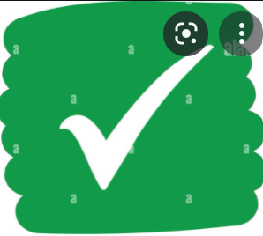
Algorithme de Glouton
Une conception relativement aisée à mettre en œuvre
Fournie pas toujours la solution optimale au problème donné

